Slide 1
Филворд
«Еда и напитки»
6 класс (УМК”Spotlight”)
Автор работы:
Копотилова Ирина Анатольевна
Учитель иностранных языков
МБОУ «СОШ №13» с.Надежда
Ставропольский край

Slide 2

Дорогой друг!
Предлагаю тебе разгадать филворд.
Правила разгадывания:
1.Слова не пересекаются и не создают «крестов».
2. Слова могут изгибаться только по вертикали и горизонтали в любые стороны.
3. Слова в филворде не могут иметь общих букв с другими словами.
4. Каждая буква может входить в состав только одного слова.
5. Нажимай на кнопки найденного слова. Если слово угадано правильно, то появится картинка.

Slide 3

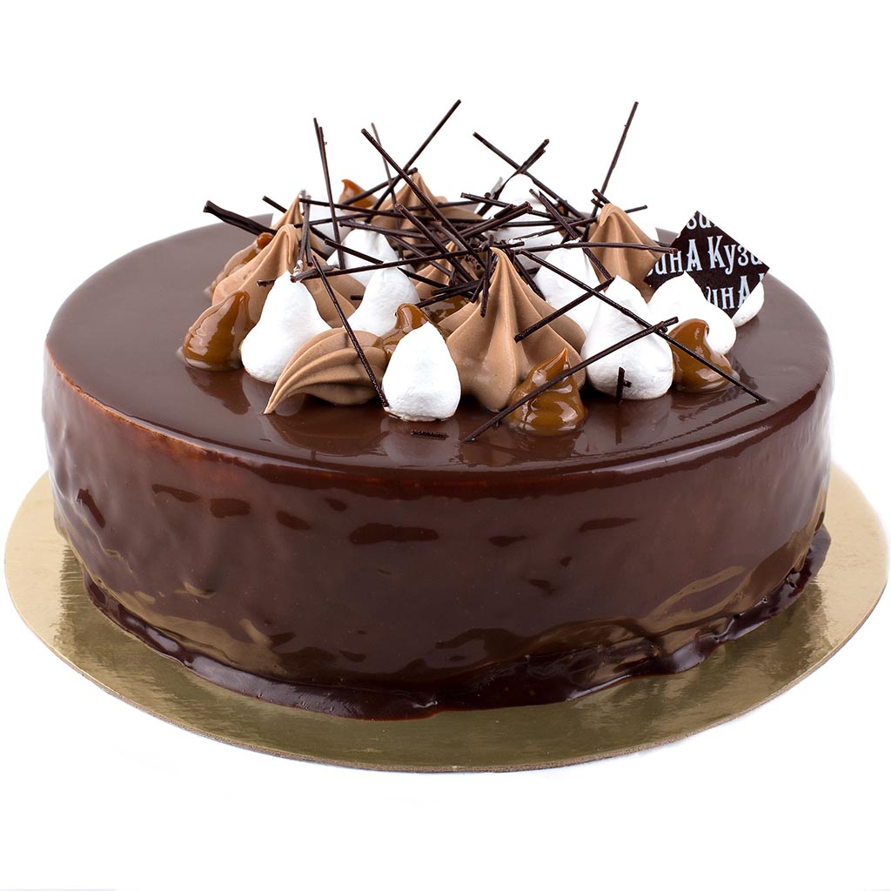

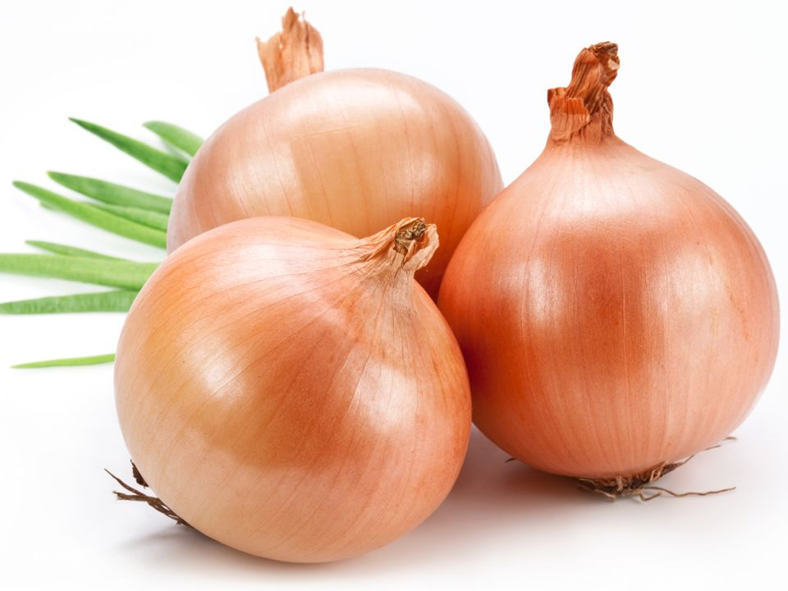
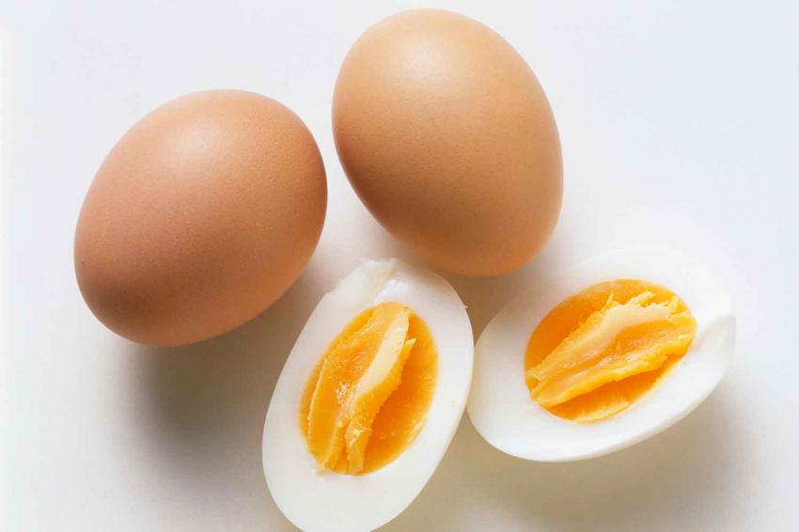
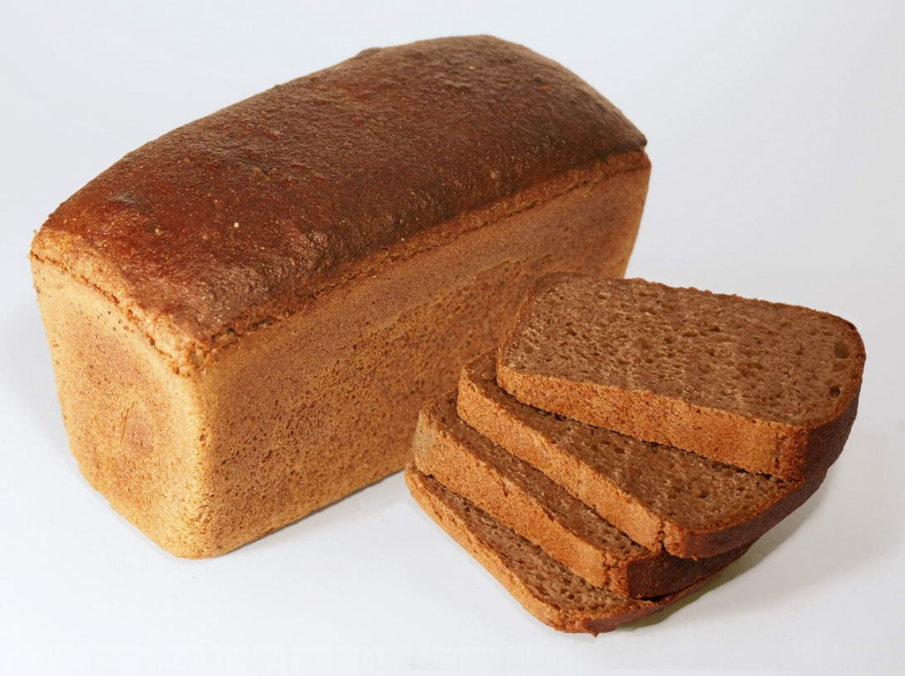
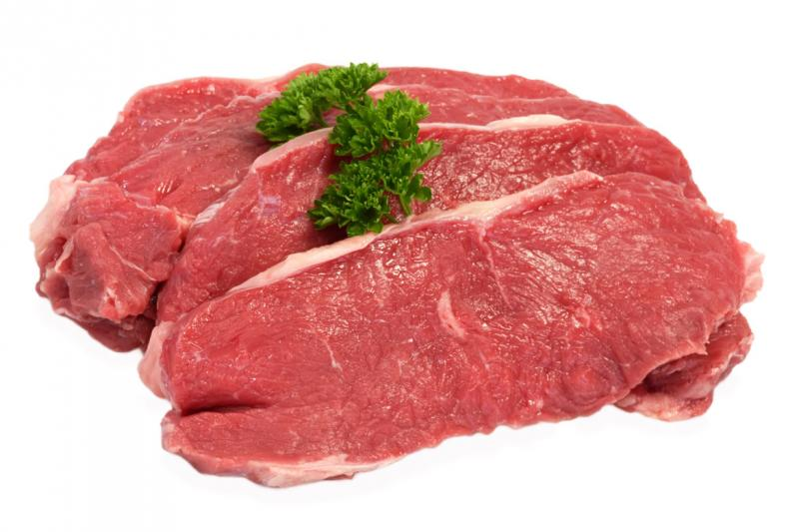
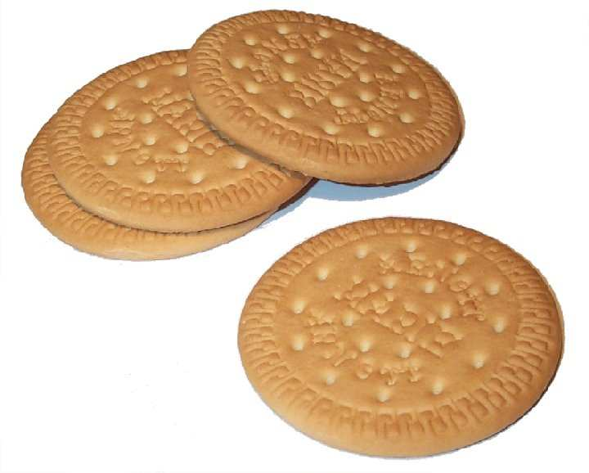
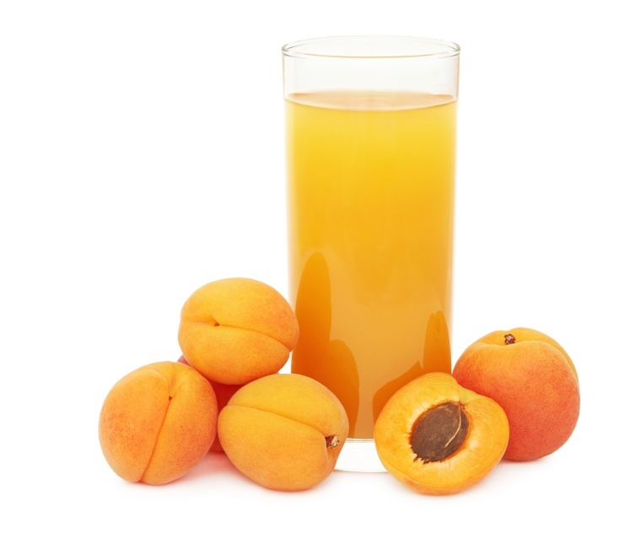
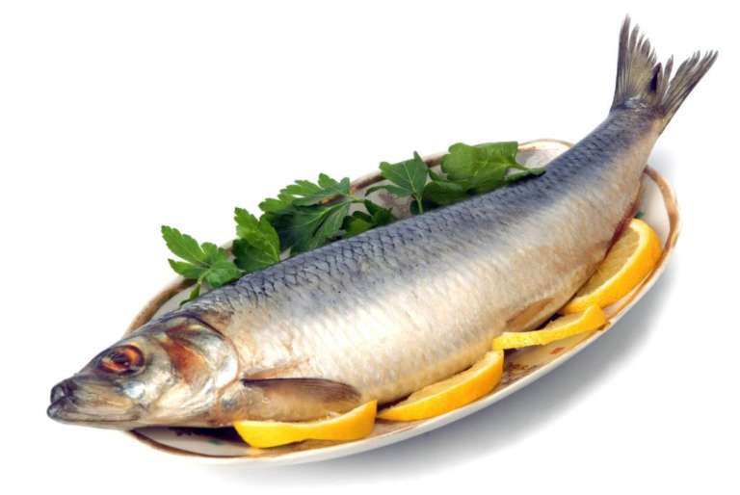
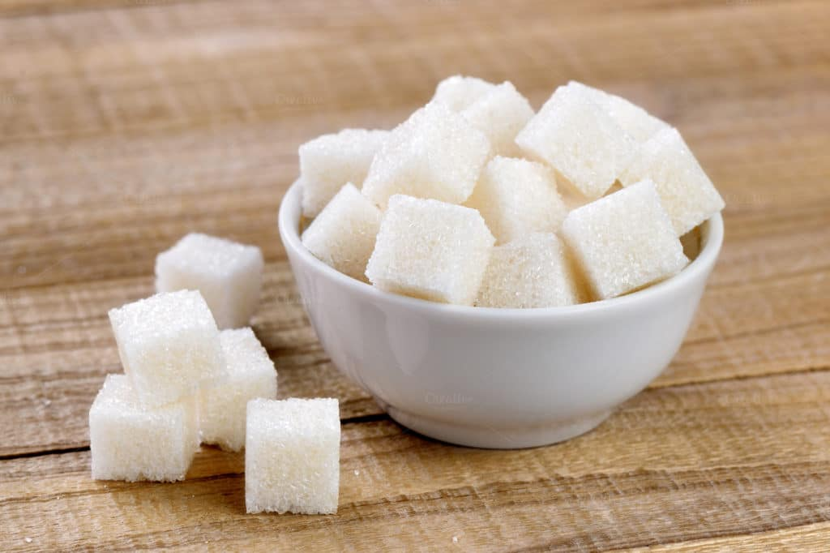
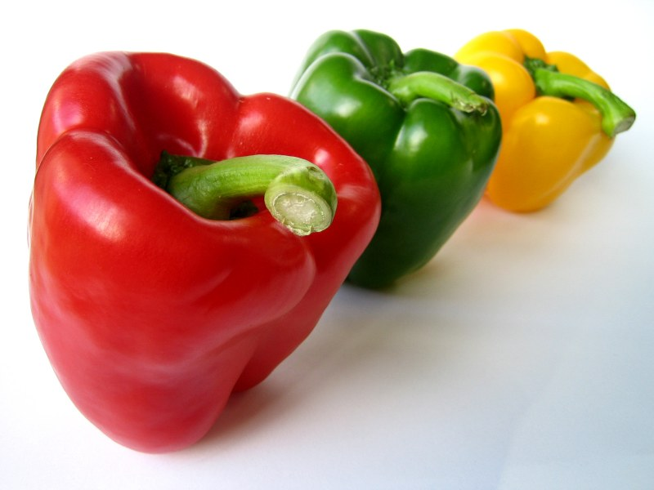
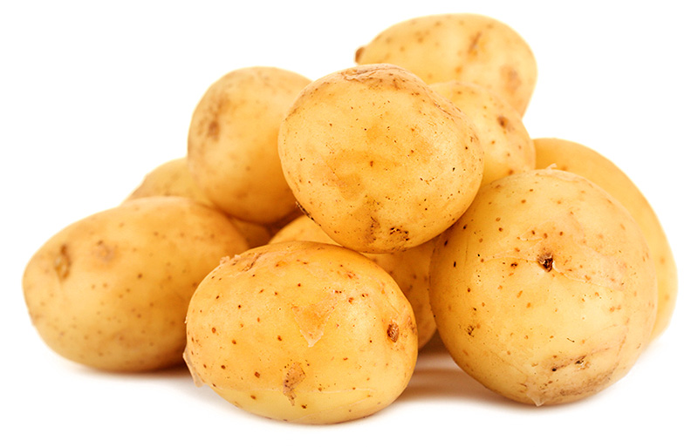
s
u
g
a
r
p
e
p
m
i
l
k
e
p
p
o
b
i
t
o
r
e
f
t
i
u
i
n
j
c
i
a
s
q
o
n
u
i
s
t
m
e
b
e
c
e
h
o
t
a
r
g
o
e
c
e
d
a
e
g
f
f
a
k

Slide 4
Интернет - источники
Создание филворда
Фон Повар
Сахар Молоко
Перец Печенье
Мясо Сок
Рыба Картофель
Хлеб Яйцо
Кофе Торт
Лук

